Slide 1
Формирование компетентности руководителей
учреждений общего среднего образования в сфере
инновационно-педагогической деятельности
Никифорова Л.Н.,
аспирант кафедры педагогики

Slide 2
СРАВНИТЕЛЬНЫЙ АНАЛИЗ ВЫПОЛНЕНИЯ
ПЛАНА ПОВЫШЕНИЯ КВАЛИФИКАЦИИ
( 2012-2016 гг.)
ПОВЫШЕНИЕ КВАЛИФИКАЦИИ
(2016 ГОД)
КОЛИЧЕСТВЕННЫЙ ПОКАЗАТЕЛЬ УЧАСТИЯ В ИННОВАЦИОННОЙ И ЭКСПЕРИМЕНТАЛЬНОЙ ДЕЯТЕЛЬНОСТИ
МЕРОПРИЯТИЯ МЕЖКУРСОВОГО ПЕРИОДА ДЛЯ РУКОВОДЯЩИХ КАДРОВ
ОБЛАСТНОЙ СЕМИНАР «ЭФФЕКТИВНЫЙ МЕНЕДЖМЕНТ КАК ОСНОВА УПРАВЛЕНИЯ ИННОВАЦИОННЫМИ ПРОЦЕССАМИ В УЧРЕЖДЕНИЯХ ОБРАЗОВАНИЯ»
НАУЧНО-МЕТОДИЧЕСКОЕ СОПРОВОЖДЕНИЕ ПОСРЕДСТВОМ САЙТА ГОИРО (ОБРАЗОВАТЕЛЬНЫЙ МАРШРУТ)
ГОМЕЛЬ. ИНСТИТУТ РАЗВИТИЯ ОБРАЗОВАНИЯ
ВОПРОС ДЛЯ САМОКОНТРОЛЯ
Формирование компетентности руководителей учреждений общего среднего образования в сфере
инновационно-педагогической деятельности

Slide 3

СРАВНИТЕЛЬНЫЙ АНАЛИЗ ВЫПОЛНЕНИЯ
ПЛАНА ПОВЫШЕНИЯ КВАЛИФИКАЦИИ ( 2012-2016 гг.)
-2016 гг.)
КОЛИЧЕСТВО
ГРУПП
7,5% выполнения
117,5
КОЛИЧЕСТВО СЛУШАТЕЛЕЙ
ПЛАН
ФАКТ
ПЛАН
ФАКТ
323
345
8 075
9 490
2016 год
(2012-2016 гг.)
310
334
7 750
9 152
2015 год
258
2285
6 450
7 537
2014 год
235
249
5 900
6 557
2013 год
238
250
5 950
6 594
2012 год

Slide 4

Повышение квалификации (2016 год)
Освоили «тематическую» образовательную программу
из них представители:
учреждений общего среднего образования - 38
учреждений дошкольного образования - 12
социально-педагогических центров - 2
учреждений дополнительного образования детей и молодежи - 3
55 чел.
Вопросы организации инновационной деятельности включали образовательные программы для
из них:
директора, заместители директоров - 77
из них учителя:
русского языка и литературы – 75
белорусского языка и литературы – 25
истории и обществоведения – 50
иностранного языка – 25
информатики – 25
физической культуры и здоровья – 50
географии – 25
химии и биологии – 25
377 чел.
АПО
ГОИРО
(35 чел.)
(432 чел.)

Slide 5
Количественный показатель участия в инновационной и экспериментальной деятельности
в Республике Беларусь в 2016/2017 учебном году (по областям)
 | Экспериментальная деятельность |  | Инновационная деятельность |  | Всего
учебный год | проектов | учреждений | проектов | учреждений | проектов | учреждений
Гомельская | 14 | 25 | 40 | 140 | 54 | 165
Гродненская | 10 | 49 | 37 | 180 | 47 | 229
Брестская | 11 | 19 | 32 | 92 | 43 | 111
Могилевская | 10 | 15 | 26 | 79 | 36 | 94
Минская | 14 | 21 | 31 | 109 | 35 | 130
г.Минск | 14 | 34 | 32 | 61 | 46 | 95
Витебская | 8 | 14 | 35 | 96 | 43 | 110

Slide 6
Мероприятия межкурсового периода для руководящих кадров (количество)

Slide 7
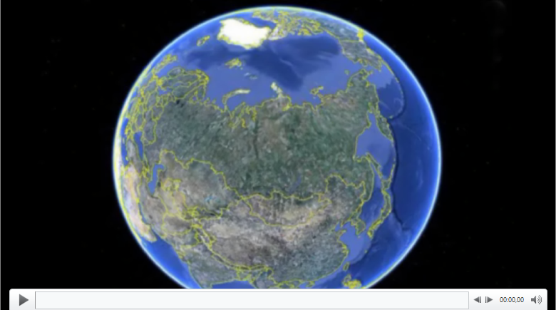
Гомель. Институт развития образования. Место проведения семинара
«Эффективный менеджмент как основа управления инновационными процессами
в учреждениях образования»
https://www.youtube.com/watch?v=p3bKYQFUULM

Slide 8
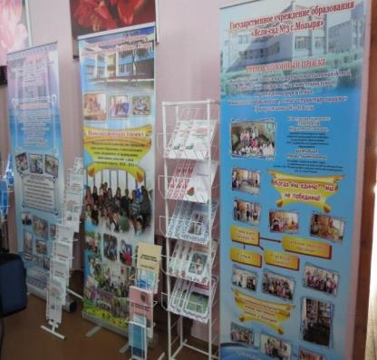
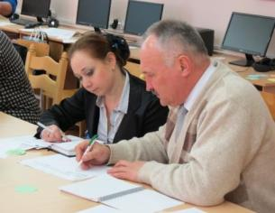
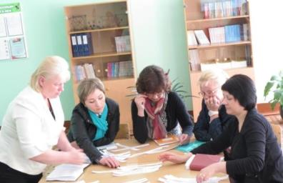

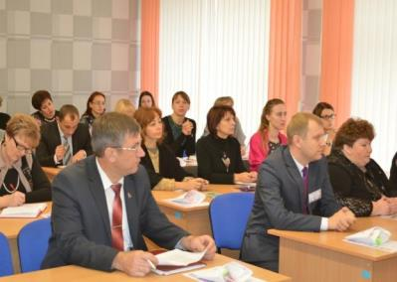
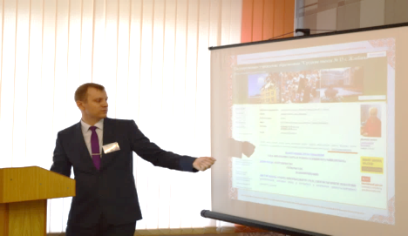
Областной семинар «Эффективный менеджмент как основа управления инновационными процессами в учреждениях образования»

Slide 9
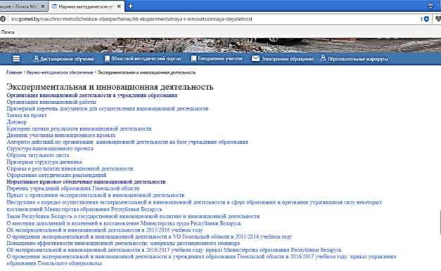
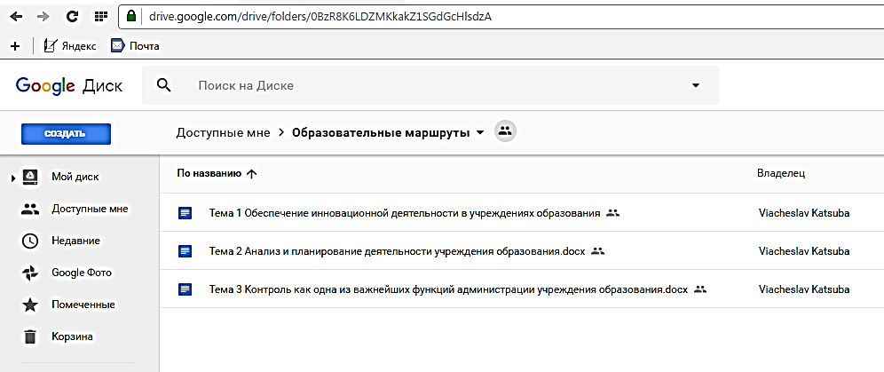
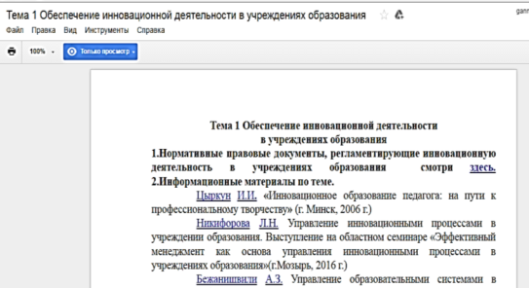
Научно-методическое сопровождение посредством сайта ГОИРО (образовательный маршрут)
http://iro.gomel.by/nauchno-metodicheskoe-obespechenie/96-eksperimentalnaya-i-innovatsionnaya-deyatelnost

Slide 10


Вопрос для самоконтроля
Сколько обучающих курсов (семинаров) на платной основе
проведено для руководящих кадров системы
образования в области с 2014 по 2017 год?
95
212
242
30

Slide 11

И всякий из нас, кто предполагает, что может руководить другими, должен постоянно и напряженно учиться.
Анатолий Васильевич Луначарский

